Slide 1
Применение песочной терапии в коррекционной работе с с детьми, имеющих РАС.

Slide 2
Аутизм — это неврологическое расстройство, которое возникает в результате нарушения развития головного мозга. Характеризуется оно выраженным всесторонним дефицитом взаимодействия с окружающим миром и недостатком общения, ограниченными интересами и повторением одних и тех же действий. До трёх лет обычно проявляются все эти признаки, причем у мальчиков аутизм наблюдается в четыре раза чаще, чем у девочек.
Причины возникновения аутизма на сегодняшний день спорны, и мнения врачей по этому поводу неоднозначны. Известно только, что они тесно связаны с генами, которые влияют на созревание синаптических связей в головном мозге. Генетика этого заболевания настолько сложна, что в настоящий момент неясно, что сильнее влияет на возникновение РАС: взаимодействие множества генов или редко возникающие мутации. Однако рост заболеваемости велик.

Slide 3
Диагностика аутизма
Диагностика аутизма возможна и в более раннем возрасте, чем три года, причем чем раньше родители заметят отклонения в поведении ребенка, тем более реальным становится его лечение. Первые симптомы внимательные родители могут наблюдать уже в возрасте до года — лечение аутизма при столь ранней диагностике может быть коррекционным, чтобы просто помочь ребенку адаптироваться к окружающему миру.
Диагностика аутизма предполагает наблюдение следующих его симптомов:
• ребенок перестает в достаточной степени общаться с окружающими, не испытывая в этом необходимости;
• агрессия по отношению к сверстникам и их игнорирование;
• проявление подозрительности и настороженности по отношению к взрослым; нежелание сотрудничать со старшими;
• проявление добрых чувств и привязанности только к определенным людям;
• изменение мышечного тонуса (повышение или понижение его);
• беспристрастное выражение лица — отсутствие ответных реакций и мимики;
• явная задержка в развитии, позднее исчезновение младенческих рефлексов и задержка развития речи;
• бессмысленные повторяющиеся движения;
• сосредоточенное внимание к мелким деталям;
• повторение запомненных случайно выражений без какого-либо повода или смысла.

Slide 4
Ребенок не поддерживает разговор, не воспринимает юмора или скрытого подтекста, отказывается вести диалог и становится замкнутым. Если эти симптомы выявлены до двух лет и проведена соответствующая диагностика в достойной клинике, коррекционное лечение аутизма может дать необходимые результаты. Не стоит ждать, хорошие результаты даст только своевременно начатое лечение.

Slide 5
О чудесах песочной терапии и волшебных свойствах песка, сейчас много статей, лекций. При каких детских проблемах можно ее применять, проще перечислить где она не используется.
Сегодня я хочу поделиться с вами применение песочной терапий на коррекционных занятиях с детьми аутизмом. Песочная терапия предоставляет ребенку с аутизмом возможность самовыражения.

Slide 6
Необходимые материалы:
В песочной терапии могут быть использованы разные виды песка. Это речной песок, морской песок, песок вулканического происхождения и так далее.
Песок изначально промывают в проточной воде, затем прокаливают на большом огне и только потом его применяют на практике.) Песок насыпают в деревянные подносы стандартного размера (50 х 70 х 8 см). Есть ещё пластмассовые песочницы.
Дно и бока подноса или песочницы выкрашивают в голубой цвет, что символизирует небо и воду. Иногда на практике используют два подноса с сухим и мокрым песком. Иногда добавляют воду в сухой песок и уже потом работают с мокрым песком. Всё зависит от желания ребёнка, с каким песком ему в данный момент хочется поиграть.
Камушки, ракушки и миниатюрные предметы обихода. А также сказочные герои, животные и т.д.

Slide 7
Противопоказания: аллергия на песок, кожные заболевание.
Помогает развивать:
обычную игру в песочнице.
тактильную чувствительность и моторику
совершенствуют зрительно-пространственную ориентировку и зрительно-моторную координацию
способствуют развитию внимания, памяти, мышления
развивают навыки общения и сюжетно-ролевой игры
«заземляют» негативные эмоции, снимать агрессию
коммуникативные навыки , работа в группе.

Slide 8
Песок не так прост, как кажется на первый взгляд. На самом деле это удивительный материал. Этот таинственный материал может быть легким или тяжелым, принимать любую форму. Достаточно добавить в него воды, и он сразу изменится. Такие свойства песка используют не только в творчестве, но и в терапевтических целях.
Песочная терапия помогает найти выход из разных ситуаций, поскольку это игра с символами. Иногда песочную терапию называют «юнгианской». Потому, что она основывается на учении Юнга о подсознании.

Slide 9
Согласно учению психоаналитика, подсознание всегда хочет помочь нам в решении проблем, используя для этого подсказки – символы. На сегодняшний день такая терапия широко используется в психотерапии для расшифровки нашего подсознания. Некоторые специалисты используют ее для лечения аутизма.

Slide 10
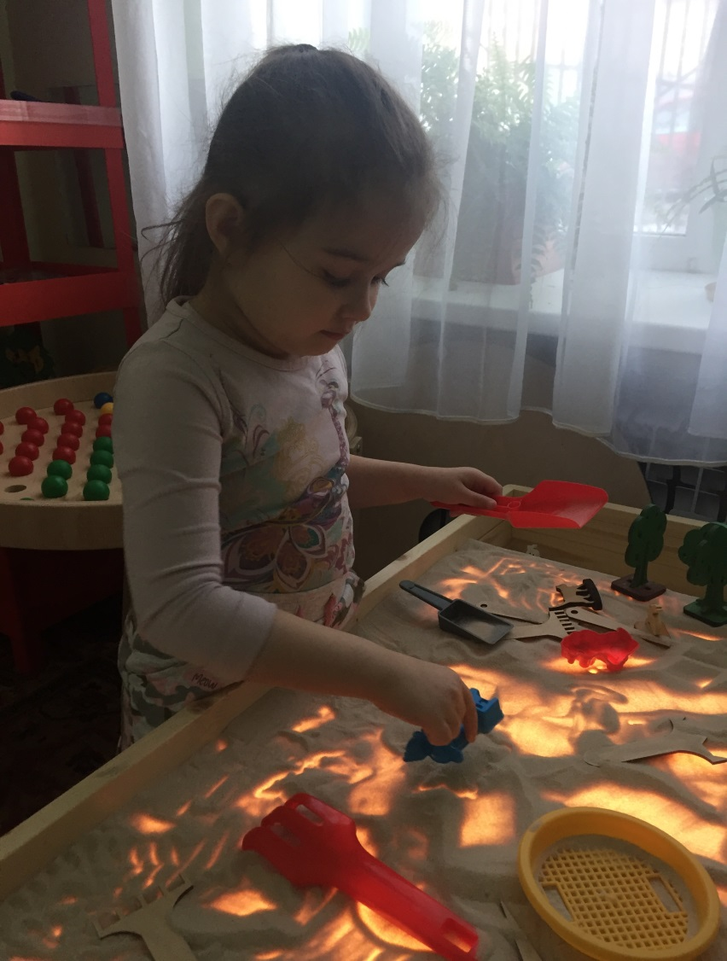
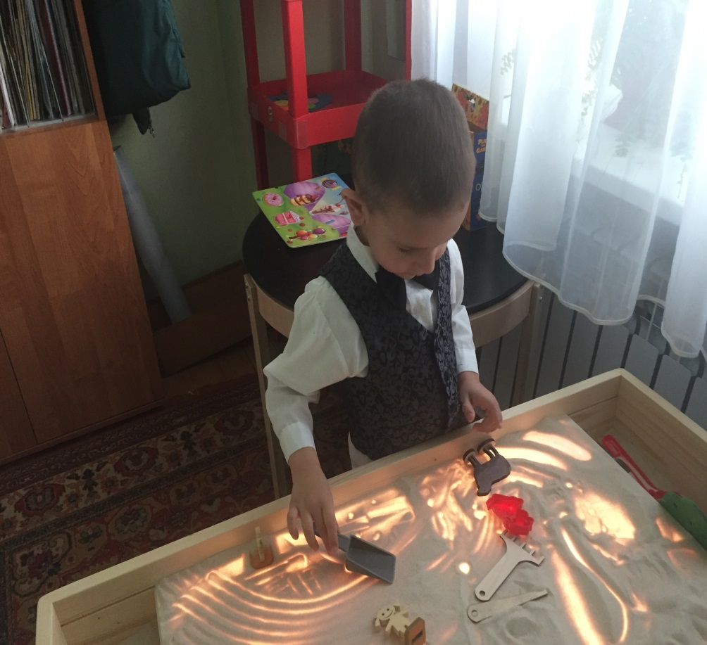
Песок, вода и миниатюрные фигурки, помогают детям выразить свои эмоции, чувства, раскрыться и передать то, что словами ребенок с аутизмом объяснить не может. терапия с использованием песка основывается на игре. с помощью игры дети, у которых диагностируют аутизм, знакомятся с внешним миром, выражают свои чувства и эмоции.

Slide 11
Песочная терапия откроет у ребенка с творческое начало, которое поможет в дальнейшем развитии и обязательно приведет к переменам. Играя в песочнице у ребенка улучшается моторика, речь, восприятие, внимание, мышление, память, коммуникация. Специалист предлагает ребенку с аутизмом выбрать фигурки, которые ему понравились и рассмотреть каждую фигурку. Затем предлагает разместить выбранные фигурки на подносе с песком. Малыш с аутизмом должен выстроить их в произвольном порядке.

Slide 12
Песочная терапия напоминает обычную игру в песочнице. Она помогает детям с аутизмом развиваться, познавать мир и избавит от страхов. Педагог в процессе игры малыша с песком может заметить сложную ситуацию и помочь справиться с ней, найти оптимальный вариант для ее решения.
Надеюсь что этот материал пригодиться вам в работе.

Slide 13
Спасибо за внимание

